Slide 1


Slide 2
目
录
1/ | 工资薪金所得_纳税实务与筹划技巧
2/ | 劳务报酬所得_纳税实务与筹划技巧
3/ | 稿酬所得_纳税实务与筹划技巧
4/ | 特许权使用所得_纳税实务与筹划技巧
5/ | 生产经营所得_纳税实务与筹划技巧
6/ | 资本与财产所得_纳税实务与筹划技巧

Slide 3
工资薪金所得_纳税实务与筹划技巧
工资薪金如何代扣代缴个人所得税？
工资薪金发放，如何进行纳税筹划？
工资薪金发放，如何规避纳税风险？

Slide 4
第一节
工资薪金如何代扣代缴个人所得税？
第二节
工资薪金发放，如何进行纳税筹划？
第三节
工资薪金发放，如何规避纳税风险？

Slide 5

工资、薪金所得
个人所得税计算方法
应纳税所得额 = 工资收入 - 五险一金 - 起征点(3500元）
应纳税额 = 应纳税所得额 × 税率 - 速算扣除数
级数 | 全月应纳税所得额（含税级距） | 全月应纳税所得额（不含税级距） | 税率(%) | 速算扣除数
1 | 不超过1，500元 | 不超过1455元的 | 3 | 0
2 | 超过1，500元至4，500元的部分 | 超过1455元至4155元的部分 | 10 | 105
3 | 超过4，500元至9，000元的部分 | 超过4155元至7755元的部分 | 20 | 555
4 | 超过9，000元至35，000元的部分 | 超过7755元至27255元的部分 | 25 | 1，005
5 | 超过35，000元至55，000元的部分 | 超过27255元至41255元的部分 | 30 | 2，755
6 | 超过55，000元至80，000元的部分 | 超过41255元至57505元的部分 | 35 | 5，505
7 | 超过80，000元的部分 | 超过57505元的部分 | 45 | 13，505

Slide 6
工资薪金
个人所得税如何缴？
工资薪所金所得
收入
项目
福利
项目
扣除
项目
奖励
项目

Slide 7
工资薪金
个人所得税如何缴？
A
基本工资
B
效益工资
收入项目
--工资--
C
退休人员
D
劳务补偿
E
低价售房
……

Slide 8
工资薪金
个人所得税如何缴？
A
基本费用
B
管理处罚
扣除项目
--工资--
C
五险一金
D
商业保险
E
对外捐款
……

Slide 9
工资薪金
个人所得税如何缴？
A
免费旅游
B
车辆补贴
福利项目
--工资--
C
住房补贴
D
节日福利
旅游：财税〔2004〕11号
误餐：财税字〔1995〕82号
E
车补：国税发（1999）58号
国税函（2006）245号
培训学习
……
外籍：国税发〔1997〕54号

Slide 10
工资薪金
个人所得税如何缴？
A
年会奖励
B
排名奖励
奖励项目
C
股权激励
--工资--
D
股权奖励
E
抽奖奖励
……

Slide 11
第一节
工资薪金如何代扣代缴个人所得税？
第二节
工资薪金发放，如何进行纳税筹划？
第三节
工资薪金发放，如何规避纳税风险？

Slide 12
工资发放筹划
都有哪些思路
企业都有哪些筹划
拆分奖金发放名目
年薪工资发放筹划
回避奖金
“临界点”

Slide 13
工资发放筹划
都有哪些思路
偷梁
换柱
其他
收入式
费用
报销式
税金
转移式
1元
年薪
政策
运用式
企业都有哪些筹划方式

Slide 14
年薪工资发放
如何筹划，个人所得税最低
年薪制工资
发放筹划

Slide 15
年薪工资发放
如何筹划，个人所得税最低
年薪80万
“
王总在某公司担任高管，根据公司岗位工资标准与薪酬发放体系，王总在公司的工资标准为年薪80万，月度发放工资总额的60%，剩余40%的部分，根据年度公司效益完成情况，年度一次性给予发放。
”

Slide 16
年薪工资发放
如何筹划，个人所得税最低
年终结算工资临界点
级数 | 全月应纳税所得额 | 税率(%) | 速算扣除数 | 分界点 | 年终奖
1 | 不超过1500元的 | 3 | - | 1,500 | 18,000
2 | 超过1500元至4500元的部分 | 10 | 105 | 4,500 | 54,000
3 | 超过4500元至9000元的部分 | 20 | 555 | 9,000 | 108,000
4 | 超过9000元至35000元的部分 | 25 | 1,005 | 35,000 | 420,000
5 | 超过35000元至55000元的部分 | 30 | 2,755 | 55,000 | 660,000
6 | 超过55000元至80000元的部分 | 35 | 5,505 | 80,000 | 960,000
7 | 超过80000元的部分 | 45 | 13,505 |  | -

Slide 17
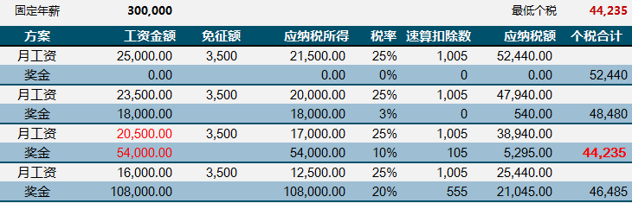
年薪工资发放
如何筹划，个人所得税最低
年薪总额为30万元
测算得出，最优方案
全年一次性奖金5.4万
每月工资20500.00元
全年交个税44235元

Slide 18
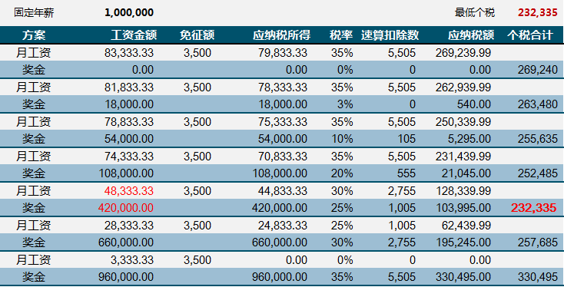
年薪工资发放
如何筹划，个人所得税最低
年薪总额为100万元
测算得出，最优方案
全年一次性奖金42万
每月工资48333.33元
全年交个税232335元

Slide 19
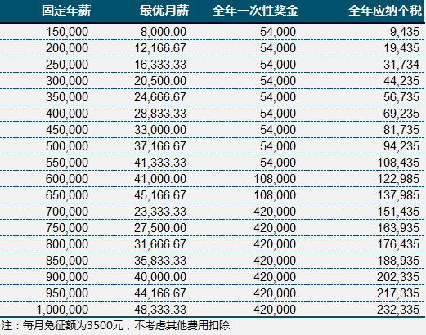
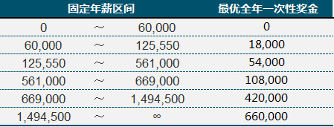
年薪工资发放
如何筹划，个人所得税最低

Slide 20
工资奖金同时发
如何筹划，个人所得税最低
工资+奖金
发放筹划

Slide 21
工资 奖金
平衡点
2、当薪金由26000元增加30500元（再加一档税率工资）至56500元时，是计入工资还是计入奖金？
（1）计入工资：
工资纳税额= (38500-3500)*25%-1005=7745元；
奖金纳税额=18000*3%=540元；
累计应纳税额=8285元
（2）计入奖金：
工资纳税额= (8000-3500)*10%-105=345元；
奖金纳税额=48500*10%-105=4745元；
累计应纳税额=5090元

Slide 22
工资 奖金
分配点
序号 | 月发工资奖金 总额范围(X) | 计入工资范围 |  | 计入奖金范围
 |  | 月发工资 | 税率 | 奖金 | 税率
1 | (0,3500] | x | - | - | -
2 | (3500,5000] | x | 3 | - | -
3 | (5000,23000] | 5000 | 3 | x-5000 | 3
4 | (23000,35200] | x-18000 | 10,20,25 | 18000 | 3
5 | (35200,62000] | 8000 | 10 | x-8000 | 10
6 | (62000,125000] | x-54000 | 20,25,30,35 | 54000 | 10
7 | (125000,198750] | x-108000 | 25,30,35,45 | 108000 | 20
8 | (198750,458500] | 38500 | 25 | x-108000 | 25
9 | (458500,623500] | x-420000 | 30,35,45 | 420000 | 25
10 | (623500,718500] | 58500 | 30 | x-58500 | 30
11 | (718500,1043500] | x-660000 | 35,45 | 660000 | 30
 | 以下省略
备注：此表不需考虑奖金无效区间问题

Slide 23
年终奖金
如何筹划，个人所得税最低
年终奖金
发放筹划

Slide 24
年终奖
临界点
案例
假如小王和小张的月工资都超过3500元，年末两人的年终奖分别为18000和18001。
小王的实得年终奖为：18000÷12=1500元，对应税率及速算扣除数为：3%、0，应纳税额=18000×3%-0=540元，税后所得17460元。
小张的实得年终奖为：18001÷12≈1500.08，超出了1500元，对应税率及速算扣除数为：10%、105，应纳税额=18001×10%-105=1695.1，税后所得16305.9。
这样一比，二者缴纳税额相差1155.1元。

Slide 25
年终奖
临界点
年终奖（元） | 除以12个月 | 对应税率 | 速算扣除数 | 应纳税额(元) | 增加奖金(元) | 增加税额(元)
18,000.00 | 1,500.00 | 3% | 0 | 540 | 0 | 0
18,001.00 | 1,500.08 | 10% | 105 | 1,695.10 | 1 | 1,155.10
19,283.33 | 1,606.94 | 10% | 105 | 1,823.33 | 1,283.33 | 1,283.33
54,000.00 | 4,500.00 | 10% | 105 | 5,295.00 | 0 | 0
54,001.00 | 4500.08 | 20% | 555 | 10,245.20 | 1 | 4,950.20
60,187.50 | 5015.63 | 20% | 555 | 11,482.50 | 6,187.50 | 6,187.50
108,000.00 | 9,000.00 | 20% | 555 | 21,045.00 | 0 | 0
108,001.00 | 9,000.08 | 25% | 1,005 | 25,995.25 | 1 | 4,950.25
114,600.00 | 9,550.00 | 25% | 1,005 | 27,645.00 | 6,600.00 | 6,600.00
420,000.00 | 35,000.00 | 25% | 1,005 | 103,995.00 | 0 | 0
420,001.00 | 35,000.08 | 30% | 2,755 | 123,245.30 | 1 | 19,250.30
447,500.00 | 37,291.67 | 30% | 2,755 | 131,495.00 | 27,500.00 | 27,500.00
660,000.00 | 55,000.00 | 30% | 2,755 | 195,245.00 | 0 | 0
660,001.00 | 55,000.08 | 35% | 5,505 | 225,495.35 | 1 | 30,250.35
706,538.46 | 58,878.21 | 35% | 5,505 | 241,783.46 | 46,538.46 | 46,538.46
960,000.00 | 80,000.00 | 35% | 5,505 | 330,495.00 | 0 | 0
960,001.00 | 80,000.08 | 45% | 13,505 | 418,495.45 | 1 | 88,000.45
1,120,000.00 | 93,333.33 | 45% | 13,505 | 490,495.00 | 160,000.00 | 160,000.00

Slide 26
第一节
工资薪金如何代扣代缴个人所得税？
第二节
工资薪金发放，如何进行纳税筹划？
第三节
工资薪金发放，如何规避纳税风险？

Slide 27

工资支付风险
都该怎么规避
税后工资薪金如何代扣代缴个人所得税？
全年一次性奖金如何扣代缴个人所得税？
多项、多处年终奖，如何代扣代缴个人所得税？
年收入超过12万与多处工资个税申报？

Slide 28
工资支付风险
都该怎么规避
A、人力资源管理部门核实职工人数；
B、核实临时工、返聘人员和劳务工的数量
A、无票列支临时工工资；
B、食堂等福利部门人员费用
A、员工福利费；
B、员工固定费用；
C、员工旅游费用；
D、。。。。。
A、员工借款；
B、老板借款；

Slide 29
劳务报酬所得_纳税实务与筹划技巧
劳务报酬如何代扣代缴个人所得税？
劳务报酬发放，如何进行纳税筹划？
劳务报酬发放，如何规避纳税风险？

Slide 30
第一节
劳务报酬如何代扣代缴个人所得税？
第二节
劳务报酬发放，如何进行纳税筹划？
第三节
劳务报酬发放，如何规避纳税风险？

Slide 31
哪些业务属于
劳务报酬所得？
劳务报酬所得应纳税所得额的计算
1、应纳税所得额的确认
1.1劳务报酬所得不超过4000元的，应纳税所得额=劳务报酬所得-800;
1.2劳务报酬所得超过4000元的，应纳税所得额=劳务报酬所得×(1-20%)。
2、个人所得税应纳税额的计算
个人所得税应纳税额=应纳税所得额×适用税率-速算扣除数

Slide 32
哪些业务属于
劳务报酬所得？
级数 | 每次应纳税所得额（含税级距） | 不含税级距 | 税率 | 速算扣除数
1 | 不超过20000元的 | 不超过16000元的 | 20% | 0
2 | 超过20000元至50000元的部分 | 超过16000元至37000元的部分 | 30% | 2000
3 | 超过50000元部分 | 超过37000元的部分 | 40% | 7000

Slide 33
哪些业务属于
劳务报酬所得？
个人从事
设计、装潢、安装、制图、化验、测试、医疗、法律、会计、咨询、讲学、新闻、广播、翻译、审稿、书画、雕刻、影视、录音、录像、演出、表演、广告、展览、技术服务、介绍服务、经纪服务、代办服务以及其他劳务取得的所得

Slide 34
第一节
劳务报酬如何代扣代缴个人所得税？
第二节
劳务报酬发放，如何进行纳税筹划？
第三节
劳务报酬发放，如何规避纳税风险？

Slide 35
分项申报纳税筹划法

Slide 36
劳务报酬发放
如何进行纳税筹划
案例
胡某2017年8月分别给几家公司提供劳务，同时取得多项收入：给某设计院设计了一套工程图纸，获得设计费1万元；给某外资企业当15天兼职翻译，获得1.5万元的翻译报酬；给某民营企业提供技术帮助，获得该企业的2万元报酬

Slide 37
劳务报酬发放
如何进行纳税筹划
如果该纳税人不懂税法，将各项所得综合申报缴纳个人所得税款，则其：
应纳税所得额＝（10000＋15000＋20000）×（1－20％）＝36000（元）
应纳税额＝36000×30％－2000＝8800（元）
筹划前
如果分项申报，分项计算，则可节省大块税收，计算如下，
设计费应纳税额＝10000×（1－20％）×20％＝1600（元）
翻译费应纳税额＝15000×（1－20％）×20％＝2400（元）
技术服务费应纳税额＝20000×（1－20％）×20％＝3200（元）
总计应纳税额＝1600＋2400＋3200＝7200（元）
筹划后
通过分项目分别申报纳税，就可以少纳“冤枉税”1600元。

Slide 38
增加支付次数筹划法

Slide 39
劳务报酬发放
如何进行纳税筹划
案例
张某为某企业职工，业余自学通过考试获得了注册会计师资格，和某会计师事务所商定每年年终到该事务所兼职三个月，（由于会计业务的特殊性，到年底会计业务特别多平时则很少）。年底三个月可能会得到12000元劳务报酬。

Slide 40
劳务报酬发放
如何进行纳税筹划
如果张某和该事务所按实际工作期限签约，则张某应纳税额的计算如下：
月应纳税额＝4000×（1－20％）×20％＝640（元）
总共应纳税额＝640×3＝1920（元）
筹划前
如果张某和该会计师事务所商定，年终的劳务费在以后的一年中分月支付，每月支付1000元。则：
月应纳税额＝（1000－800）×20％＝40（元）
总计应纳税额＝40×12＝480（元）
筹划后
这就是说经过筹划，张某可以少缴税款1440元。

Slide 41
费用转移筹划法

Slide 42
劳务报酬发放
如何进行纳税筹划
案例
王教授于2017年7月，应邀到外地讲学5天，获得劳务报酬8000元。王教授此次讲学共发生餐费和住宿费1000元，车费560元，该费用均由王教授自身承担。

Slide 43
劳务报酬发放
如何进行纳税筹划
根据税法规定，一次性支付获得8000元的劳务报酬，则王教授应纳个人所得税为：
应纳个人所得税=8 000×(1-20%)×20% =1280(元)
筹划前
若王教授要求对方为他负担5天内的餐费和住宿费1000元，报销往返火车卧铺票价560元，从其总收入中扣除，那么王教授实际获得的劳务报酬是6440兀。则王教授应纳个人所得税为：
应纳个人所得税=6440×(1-20%)×20% =1030.4(元)
筹划后
通过费用转移的税收筹划，王教授就会少缴纳个人所得税249,6元(1280 -1 030.4)。

Slide 44
第一节
劳务报酬如何代扣代缴个人所得税？
第二节
劳务报酬发放，如何进行纳税筹划？
第三节
劳务报酬发放，如何规避纳税风险？

Slide 45
劳务报酬发放
如何规避纳税风险
合同签订时，明确费用承担
合同签订时，明确支付方式
合同签订类型，明确劳务身份
费用支付时，重视代扣代缴

Slide 46
稿酬所得_纳税实务与筹划技巧
稿酬所得如何代扣代缴个人所得税？
稿酬所得发放，如何进行纳税筹划？

Slide 47
第一节
稿酬所得如何代扣代缴个人所得税？
第二节
稿酬所得发放，如何进行纳税筹划？

Slide 48
稿酬所得
如何代扣代缴个人所得税？
稿酬所得
是指个人因其作品以图书、报刊形式“出版、发表”而取得的收入。
稿酬所得应纳税所得额的计算
（1）稿酬收入不足4000元的
应纳税额＝（每次收入额－800）×20％×（1－30％）
（2）稿酬收入在4000元以上的
应纳税额＝每次收入额×（1－20％）×20％×（1－30％）

Slide 49
第一节
稿酬所得如何代扣代缴个人所得税？
第二节
稿酬所得发放，如何进行纳税筹划？

Slide 50
费用转移筹划法

Slide 51
稿酬所得发放
如何进行纳税筹划
如果经济学家自己支付考察费用，则：
应纳税额＝180000×（1－20％）×14％＝20160（元）
实际可支配收入＝180000－20160－50000＝109840（元）
筹划前
如果由出版社支付考察费用5万元，经济学家可得到稿费13万元，则：
应纳税额＝130000×（1－20％）×14％＝14560（元）
实际可支配收入＝130000－14560＝115440（元）
筹划后
通过筹划，可支配收入增加115440－109840＝5600（元）

Slide 52
分次筹划法

Slide 53
稿酬所得发放
如何进行纳税筹划
案例
如果一本书稿费收入2万元，一个人写和组织创作组联合创作的纳税是不同的。

Slide 54
稿酬所得发放
如何进行纳税筹划
如果一人写作，稿费一人得到，应纳税额为：
20000×（1－20％）×14％＝2240（元）
如果组成十人创作组，稿费一人2000元，10人共纳个人所得税为：
（2000－800）×14％×10＝1680（元）
经过筹划，可节税2240－1680＝560（元）。

Slide 55
特许权使用费_纳税实务与筹划技巧
特许权使用费如何代扣代缴个人所得税？
特许权使用费支付，如何进行纳税筹划？

Slide 56
第一节
特许权使用费如何代扣代缴个人所得税？
第二节
特许权使用费支付，如何进行纳税筹划？

Slide 57
特许权使用费
如何代扣代缴个人所得税
特许使用费所得
是指个人提供专利权、商标权、著作权、非专利技术以及其他特许权的使用权取得的所得；提供著作权的使用权取得的所得，不包括稿酬所得。
特许权使用费所得应纳税所得额的计算
1、特许权使用费所得不超过4000元的，应纳税所得额=（特许权使用费所得-800）×20%;
2、特许权使用费所得超过4000元的，应纳税所得额=特许权使用费所得×(1-20%) ×20%。

Slide 58
特许权使用费
如何代扣代缴个人所得税
叶某此项专利技术转让了两次，应分两次所得计算个人所得税。
转让给A公司应缴个人所得税税额=（6000+9000）×（1-20%）×20%=2400元
转让给D公司应缴个人所得税税额=8000×（1-20%）×20%=1280元
叶某转让此项专利技术共需缴纳个人所得税=2400+1280=3680元

Slide 59
第一节
特许权使用费如何代扣代缴个人所得税？
第二节
特许权使用费支付，如何进行纳税筹划？

Slide 60
特许权使用费
如何代扣代缴个人所得税？
案例
某科研人员发明了一种新技术，该技术获得了国家专利，专利权属个人拥有。如果单纯将其转让，可获转让收入80万元；如果将该专利折合股份投资，让其拥有相同价款的股权，当年可获取股息收入8万元，试问该科研人员应采取哪种方式？

Slide 61
特许权使用费
如何进行纳税筹划
方案一
方案二
将专利单纯转让
将专利折合成股份，拥有股权

Slide 62
生产经营所得_纳税实务与筹划技巧
个体工商户生产经营所得
个人独资企业生产经营所得
合伙企业生产经营所得
承包承租经营生产经营所得

Slide 63
生产经营所得
生产经营所得
个体工商户
承包、承租
个人独资企业
合伙企业

Slide 64
哪些业务属于
劳务报酬所得？
企业所得税应纳税所得额计算
生产经营所得应纳税所得额计算
应纳税所得额=收入总额－成本－费用－税金－损失－其他支出－允许弥补的以前年度亏损
应纳税所得额=收入总额－不征税收入－免税收入－各项扣除－允许弥补的以前年度亏损

Slide 65
个体工商户
个人所得税如何缴？
级数 | 全年应纳税所得额 | 税率(%) | 速算扣除数
1 | 不超过15000元的 | 5 | 0
2 | 超过15000元至30，000元的部分 | 10 | 750
3 | 超过30，000元至60，000元的部分 | 20 | 3750
4 | 超过60，000元至100，000元的部分 | 30 | 9750
5 | 超过100，000元的部分 | 35 | 14750

Slide 66
个体工商户
个人所得税如何缴？
适合哪些业务
税款怎么缴纳
1、餐饮业；
2、商店
3、出租
4、医疗
5、销售
……
1、核定征收
2、查账征收
3、如何查账
个体工商户所得

Slide 67
个体工商户
个人所得税如何缴？
企业业务性殊
税款怎么缴纳
1、核定征收
2、查账征收
3、如何查账
1、企业区别
2、责任承担
3、一人有限公司
独资/合伙企业所得

Slide 68
个体工商户
个人所得税如何缴？
业务形式
税款怎么缴纳
1、谁是纳税人
2、谁是扣缴人
3、如何纳税
1、上交管理费
2、成果分配
3、企业发包
承包、承租所得

Slide 69
资本与财产所得_纳税实务与筹划技巧

Slide 70
资本与财产
个人所得税如何缴？
利息、股息、红利所得
非上市公司股权转让
财产转让所得
财产租赁所得
Notes:
模板来自于 http://docer.wps.cn

Slide 71
利息 股息 红利
个人所得税如何缴？
不同形式如何纳税？
有哪些形式？
利息 股息 红利

Slide 72
财税租赁 转让
个人所得税如何缴？
如何扣除与优惠？
有哪些税收？
财产租赁、转让

Slide 73

非上市股权转让
个人所得税如何缴？
费用如何扣除？
收入如何确认？
股权转让

